Slide 1

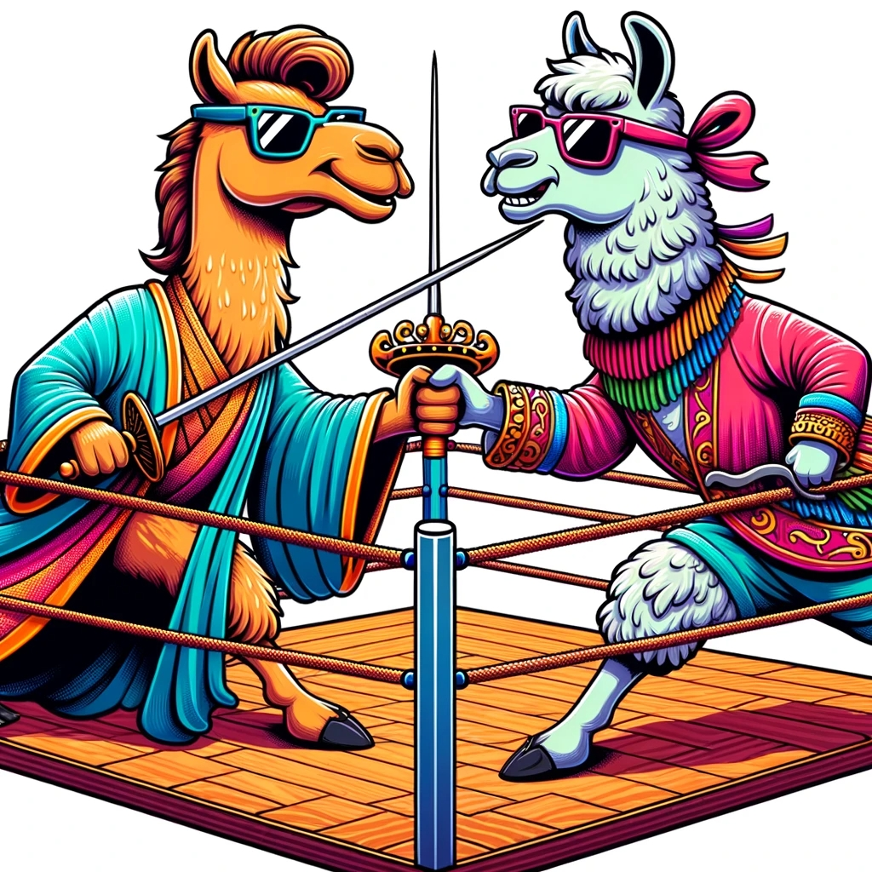
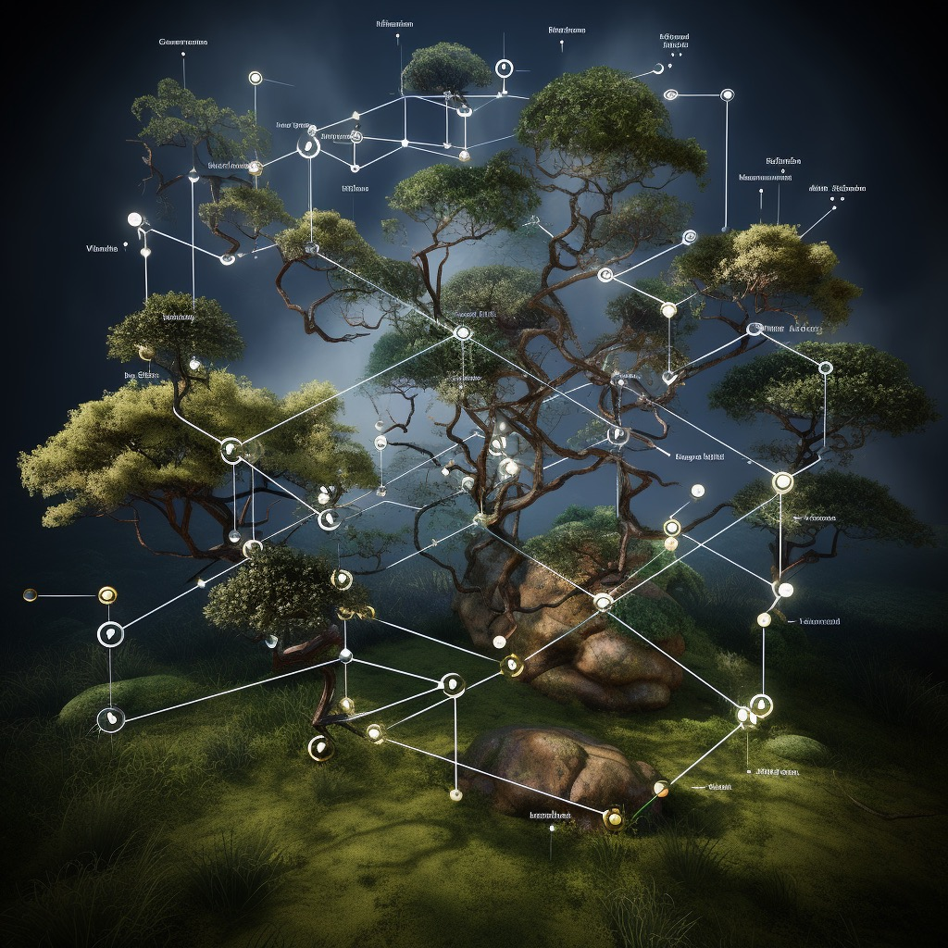

LuotuoFighter
StoryTeller
骆驼大乱斗
LuotuoRPG
骆驼大乱斗-RPG
修仙门派
UGC角色生成战斗
AIGC关卡生成

